Slide 1



智能旅行推荐助手APP全解析
团队名称：jiwangreal

Slide 2



目录
01
产品定位与亮点
04
AI推荐与数据融合
2
2
02
技术架构与配置
05
使用方法与输出样例
2
2
03
交互与输入体验
06
后续规划与总结

Slide 3


PART 01
01
产品定位与亮点

Slide 4


一句话读懂智能旅行推荐助手
这是一款基于 大模型 与 高德地图POI 的鸿蒙原生应用，用户只需填写表单即可自动生成含 天气、穿搭、地图链接 的完整行程，解决传统旅行规划信息分散、耗时长的痛点，以 AI+地图数据一体化 能力让出行决策更高效。

Slide 5
八大核心功能一次看够
智能表单
高德POI集成
提供友好的界面，快速收集出行需求。
自动搜索目的地兴趣点，数据丰富。
城市模糊搜索
灵活日期输入
同行人数选择
实时天气与穿搭

Slide 6
PART 02
02
技术架构与配置

Slide 7
分层架构让能力可插拔
项目采用标准鸿蒙应用结构，职责清晰，方便后续接入美团、语音等新能力。
Pages (UI页面)
TravelForm.ets / Index.ets
Domain (业务逻辑)
RecommendationUseCase / MockData
Services (API服务)
AmapService / LLMService
Common (通用工具)
Config / HttpClient

Slide 8
// config.json
{
"amapKey": "你的高德地图API密钥",
五分钟完成配置上线
"llmApiKey": "你的大模型API密钥",
"llmModel": "qwen-plus",
复制 config.sample.json 为 config.json 后填入API密钥即可打包，未配置或API超限自动降级到Mock模式保障演示不断档。
"networkTimeout": 60000,
"mockMode": false
}
步骤1: 复制并重命名配置文件。
步骤2: 填入高德与通义千问API密钥。
步骤3: 调整网络超时、默认城市等参数。

Slide 9
PART 03
03
交互与输入体验

Slide 10
表单设计让信息输入更顺滑
→
→
城市输入
日期与人数
偏好与预算
支持拼音模糊搜索与自定义输入。
兼容自然语言，下拉选项覆盖1至5+人。
兴趣标签与预算可选填，节假日快捷选择。
通过降低用户决策门槛，为后续AI推荐奠定精确的数据基础。

Slide 11
城市搜索实时反馈机制
西安, 陕西省
内置百余座主要城市并按拼音首字母排序，输入即时匹配下拉列表。支持多音字与热门别称，自定义地点可绕过列表直接写入， 兼顾准确性与自由度 ，为POI召回奠定精确地理范围。
咸阳市, 陕西省
厦门市, 福建省
用户输入“西安”或“xian”
系统即时匹配并返回建议列表
用户选择或自定义，确定目的地

Slide 12
PART 04
04
AI推荐与数据融合

Slide 13
大模型如何生成个性化行程
+
+
用户需求
POI列表
实时天气
表单信息
高德地图数据
结构化数据
通义千问大模型
一次性输入信息，模型按天拆解时间轴，嵌入景点、餐饮、地图链接，并结合天气输出千人千面的行程包。

Slide 14
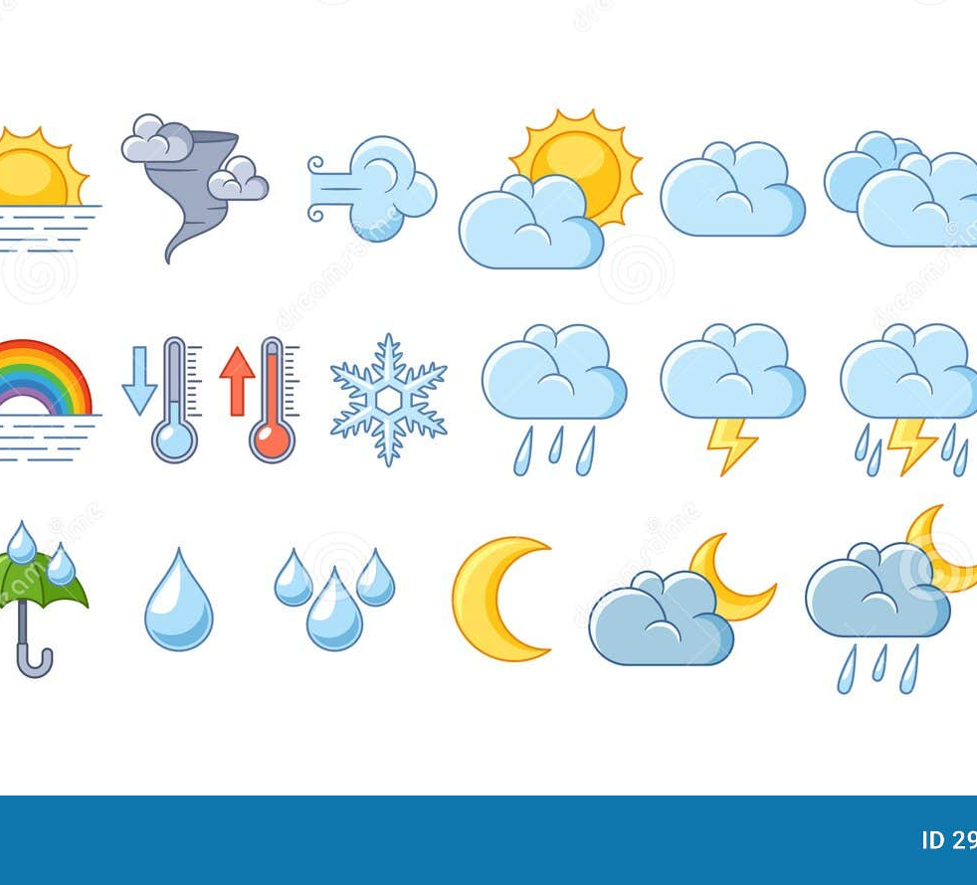
高德天气API赋能精准建议
应用直接调用高德天气接口获取目的地实时温度、现象、风力、湿度及未来三日预报，将结构化数据喂给大模型， 避免AI幻觉式天气描述 ，使穿搭与行程调整建议具备可验证的数据依据。
实时温度与湿度
天气现象与风力
未来三日预报

Slide 15
PART 05
05
使用方法与输出样例

Slide 16
四步完成行程生成
1
2
3
4
填写表单
一键提交
AI生成
获取行程
输入出行需求
后台自动调用API
大模型处理数据
支持复制分享

Slide 17
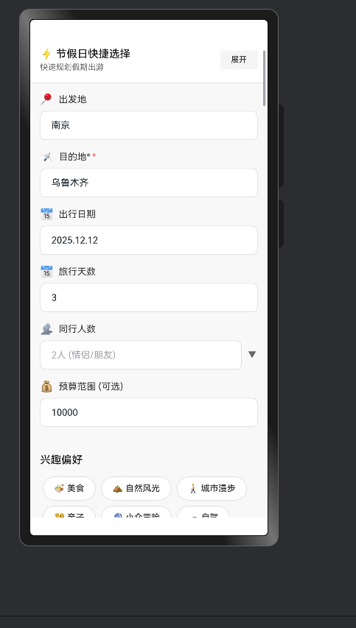
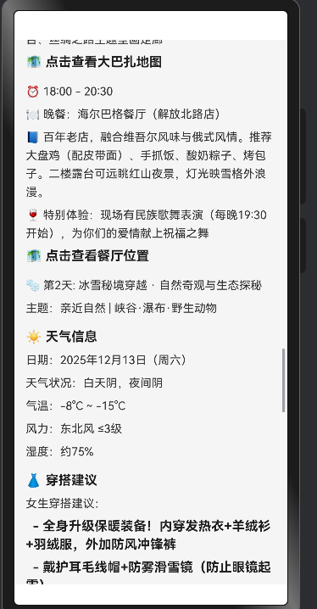
出行概览
输出内容结构一目了然
目的地：乌鲁木齐
出发地：南京
出行人数：2人
行程天数：5天
结果页先给出概览，随后按日期分段列出详细信息。所有Markdown标记被自动清理，确保 纯文本易读 。
第1天：城市文化探索
09:00 - 11:30 新疆博物馆
出行概览
11:30 - 13:00 午餐：领馆巷美食
出发地、目的地、人数、天数、预算。
天气：晴 -8℃~-15℃
穿搭：建议穿着羽绒服...
每日行程
时间段、景点描述、高德地图链接。
天气与穿搭
当日天气信息及男女穿搭建议。

Slide 18
PART 06
06
后续规划与总结

Slide 19
路线规划与语音输入在路上
路线规划
语音输入
口碑数据
接入高德路径规划API
集成语音识别实现免手输
引入美团/大众点评数据
下一版本将让行程不只有路线，还能直接参考口碑，实现 一站式决策 。

Slide 20
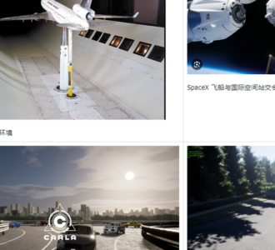
多端导出与收藏功能展望
未来计划支持一键生成PDF或长图方便离线查看，增设收藏与历史记录模块实现行程复用，并开放用户反馈通道持续优化Prompt，形成数据闭环，逐步打造 个人化行程知识库 。
一键生成PDF/长图
收藏与历史记录
开放用户反馈通道

Slide 21

即刻体验智能出行新方式
智能旅行推荐助手已上架鸿蒙应用商店，下载配置Key即可拥有专属AI行程顾问，让每次出行都能在说走就走与井井有条之间找到最佳平衡。
下载体验
邀请共建

Slide 22
2025/04/21
感谢观看
ＴＨＡＮＫＳ
汇报人：Kimi AI

